Slide 1
Paper Prototyping
Michael Tsai
2012/10/25

Slide 2
Reference
Paper Prototyping
http://www.joelonsoftware.com/news/20030516.html
http://en.wikipedia.org/wiki/Paper_prototyping

Slide 3
Excel的故事
很久很久以前, Excel的發展團隊想要知道, 如果可以drag-and-drop某個格子的東西, 使用者會不會覺得很好.
於是, 有一種”低成本”的方法: 要intern們用Visual Basic寫一個prototype出來讓大家測試看看好不好用.
Google 字典: Prototype
the first design of something from which other forms are copied or developed
原型；雛形；最初形態

Slide 4
結果…
Intern們花了整個暑假(>3個月)在做所謂的prototype…因為必須要把很多excel的功能也在prototype裡面實作出來才能夠測試.
結論: 好用極了
下一步: 在excel裡面真的實作這個功能. 花了大概一個禮拜.
Prototype原本的用途: 節省時間.
節省時間
節省時間
節省時間
節省時間

Slide 5
Prototype
如果要把所有功能都做出來, 常常結果…
變成你把整個軟體都寫出來了.
所以, 如果要節省時間:
有個idea叫做
Paper prototyping

Slide 6
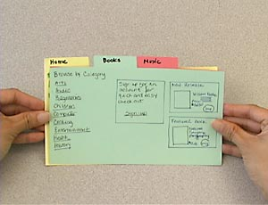
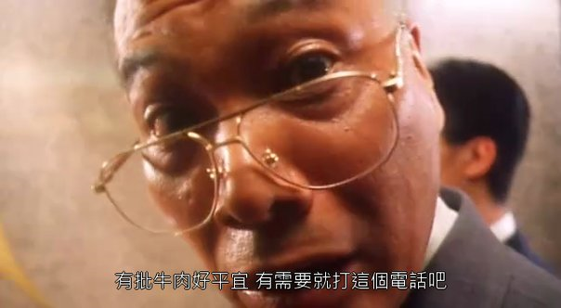
Paper prototyping
拿一張紙
畫出你的使用者介面
問你的朋友他們要怎麼使用你的軟體
或者要怎麼修正使得軟體更好用
好處:
超快 (不用寫程式) 超便宜 (不用花工程師的時間)
不怕傷感情而得不到真正的意見 (通常花越多時間越容易替自己的成品辯護)

Slide 7
Paper prototyping
What can paper prototypes do for you?
Communication in the Team
Probe the applicability, identify pitfalls, and used as a visual spec
Usability Testing
Manipulated by another person reflecting the software’s reaction
Design Testing
Information Architecture
E.g., Where the user would search for certain functionality or settings, etc.
Rapid Prototyping
Paper → Powerpoint → Software prototypes →…

Slide 8
我們來試試看…
作業三的一題
在你使用的軟體中, 挑一個你覺得超難用的…
用paper prototyping來做一個改良版的.
用你的paper prototype讓3個不同tester使用, 參考他們的選擇來修正你的改良版.
將最後版的prototype和下次作業一起交上來. 其中必須註明三位tester的意見及你所做的修正.

Slide 9
感想??
請發表☺

